Slide 1

使用Visio绘制流程图

Slide 2
本章目标
本章目标
掌握利用Visio绘制程序流程图基本操作

Slide 3
Visio简介
office Visio 是微软公司生产的一个强大的图形设计软件，专门用于绘制比如数据库设计图、流程示意图、系统结构图的图形设计软件。被宣称为是世界上最快捷、最容易使用的流程图软件。如同其OFFICE系列软件一样，有着强大而繁多的功能，在程序和工程设计中被广泛的应用。

Slide 4
Visio的历史
1990 年左右，Visio 系列产品开始研发。由于产品很畅销，于是这家研发Visio 软件的公司在 1995年更名为 Visio，并在同年完成股票上市。1999 年，微软宣布以普通股票交易方式并购 Visio，换算金额约为 13 亿美元，并将其纳入微软 5 大事业部中的企业产品事业部。紧接着微软推出 Visio 2002，并同 Word、Excel、Access、PowerPoint 等软件一起成为 Microsoft Office 家族中的一员。

Slide 5
Visio的功能
Visio 2003 可以轻松创建各种类型的图表，便于组织复杂的绘图设想。
Visio 2003 创建的图表能够将信息形象化，并以清楚简明的方式有效地交流信息，这是只使用文字和数字所无法实现的。创建视觉效果丰富的图表，可以给观众留下尽可能深刻的印象。
Visio 2003可以同Office系列软件、其他应用软件整合。

Slide 6
程序流程图
程序流程图又称为程序框图，它是软件开发者最熟悉的一种算法描述工具。
程序流程图优点：
独立于任何一种程序设计语言，比较直观、清晰，易于学习掌握。

Slide 7



流程图基本符号
处理框——要执行的处理
判断框——表示做出判断，进行不同的处理去向。
起止框——表示“开始”、“结束”。
数据框——表示数据的输入或输出。
流程线——表示执行的方向与顺序。
连接点——同一流程图中从一个进程到另一个进程的交叉引用。
注释——说明信息

Slide 8
基本规则
流程图中所用的符号应该均匀的分布，连线保持合理的长度，并尽量少使用长线。
使用各种符号应注意符号的外形和各符号大小的统一，避免使符号变形或各符号大小比例不一。
符号内的说明文字尽可能简明。通常按从左向右和从上向下方式书写，并与流向无关。

Slide 9
流线的标准流向是从左到右和从上到下，沿标准流向的流线可不用箭头指示流向，但沿非标准流向的流线应用箭头指示流向。
尽量避免流线的交叉，即使出现流线的交叉，交叉的流线之间也没有任何逻辑关系，并不对流向产生任何影响。
两条或多条进入线可以汇集成一条输出线，此时各连接点应要互错开以提高清晰度，并用箭头表示流向。

Slide 10
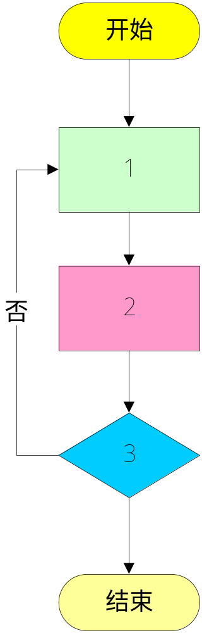
基本步骤
创建流程图。
移动形状和调整形状的大小。
添加文本。
连接形状。
设置形状格式。
保存和打印流程图。

Slide 11
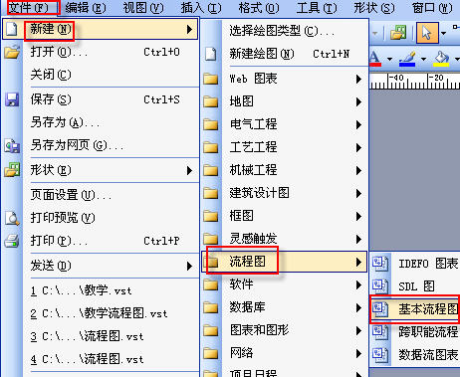
步骤1
1、点击“新建”->”流程图”->“基本流程图”

Slide 12
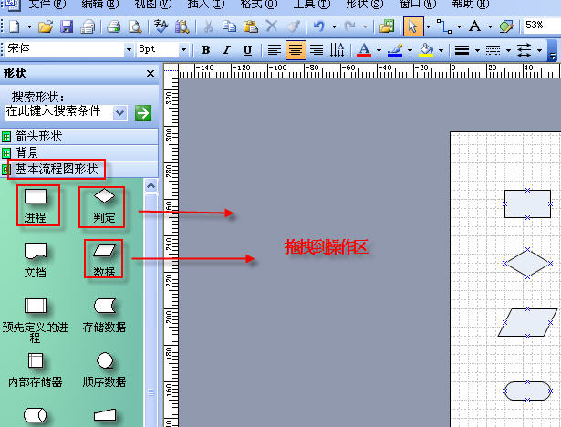
步骤2
2、把绘制流程图所需“形状”，拖拽到绘图区。

Slide 13
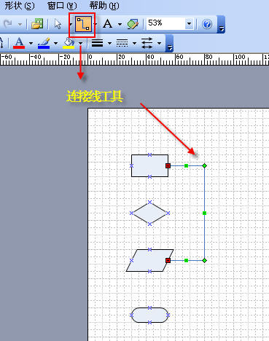
步骤3
3、选择“连接线工具”进行连线绘制

Slide 14
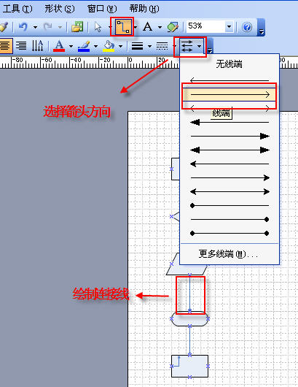
步骤4
4、选择箭头方向，绘制连接线

Slide 15
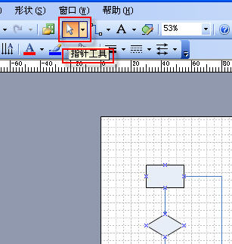
步骤5
5、注意：不需要连接线的时候，点击“指针工具”，回到移动状态

Slide 16
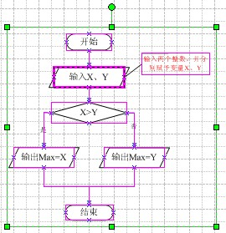
步骤6
6、回到“指针”，选中全部图形右键点击“形状”进行“组合”，使这个形状成为一个整体。

Slide 17
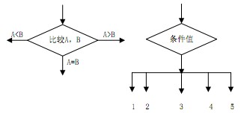
多出口表示方法
多出口判断的两种表示方法
直接从判断符号引出多条流线，如图a所示。
从判断符号引条流线，再从它引出多条流线，如图b所示。

Slide 18
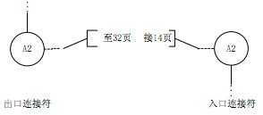
连接点
换页截断可用与连接符相连的注解符表示如，如下图所示。

Slide 19
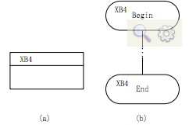
详细表示
在处理符号或数据符号中画一横线，表明该符号在同一文件集中的其它地言有更为详细的表示。横线在符号内靠近项端。详细表示的标识符写在符号内横线之上，见图 (a)。
端点符用作详细表示的开始符号和结束符号，在此符号中应给出加横线符号中的标识符，见图(b)。

Slide 20
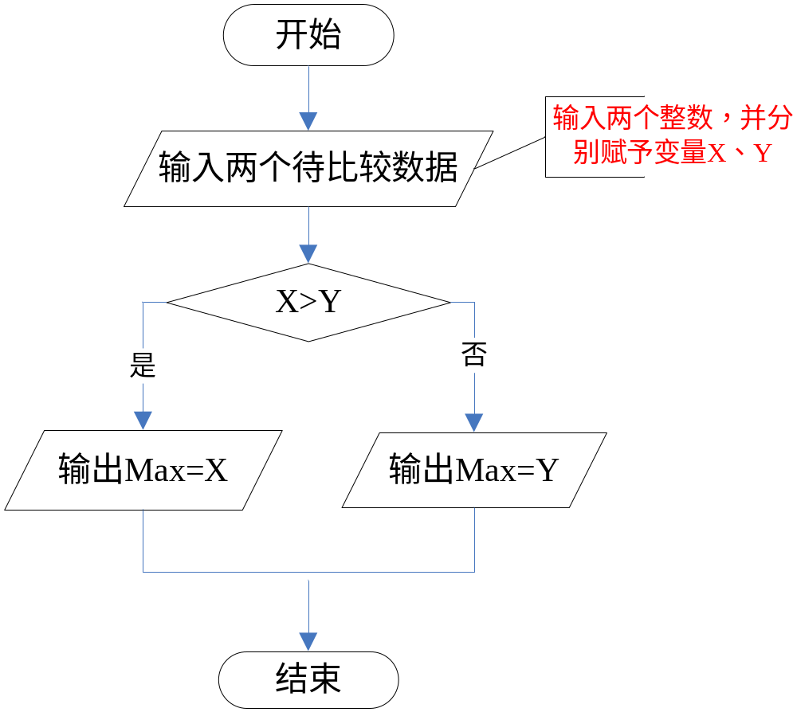
练习1
一、输出两个数中较大数

Slide 21
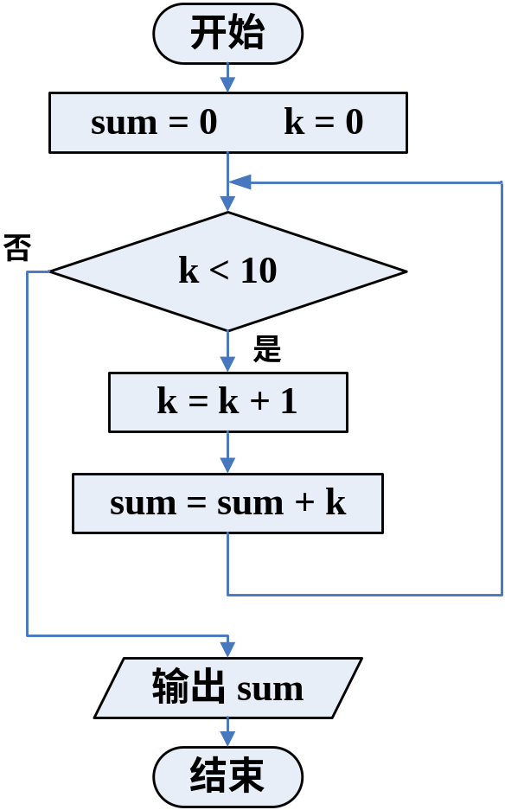
练习2
二、求0～9之和，输出结果。循环控制变量k从0～9逐次增1，每次将其值“加到”变量sum中。

